Slide 1
これから
はじめる
職場環境改善
～スタートのための手引き～
メンタルヘルス対策促進会議研修用スライド（改訂版）
勤労者医療・産業保健部 産業保健課
Notes:
タイトルスライドです。

Slide 2
研修の概要(1)
研修講師用スライドです。研修では使用しません。
ねらい:この研修は、これからストレスチェック制度の中で職場環境改善を始めようとしている事業場の担当者（人事労務担当者や産業保健スタッフ）に職場環境改善の基礎と「できるかもしれない気持ち（自己効力感）」を持ってもらうことを目的としています。
注：事業場で職場環境改善を直接進めるための研修ではありません。
構成：講義とグループワーク。
第１部「講義」：ストレスチェック制度における職場環境改善の進め方の基礎を学ぶ
第２部「グループワーク」：職場環境改善のハードルとこれを乗り越える工夫を考えてもらう

Slide 3
研修の概要(2)
研修講師用スライドです。研修では使用しません。
時間配分：２時間構成を基本。以下はスケジュール例
項目 | 内容 | 所要時間
挨拶 | 主催者、講師の挨拶 趣旨の説明 | 5分
第１部 講義 | スライドを使用した講義 内容に関する質疑 | 講義40分 質疑10分
休憩 |  | 5分
第２部 グループワーク | 課題に関するグループワーク グループ発表 | グループワーク30分 発表20分
まとめ | 質疑、講師のコメントなど | 10分
講師用の配布物：
テキスト（受講者にも配布）
研修パワーポイントのスライド（受講者にも配布）
研修ガイド（講師のみ）

Slide 4
第１部「講義」の準備
研修講師用スライドです。研修では使用しません。
テキスト『これからはじめる職場環境改善～スタートのための手引～』とスライドを資料として受講者に配布します。
ノートＰＣとＰＣプロジェクター、それにマイクを準備します。
第１部「講義」では、ガイドのねらいに沿って説明してください。状況に合わせ、これ以外のやり方、ファシリテーションの仕方を使っていただいても構いません。

Slide 5
本日の研修の概要
ねらい:ストレスチェック制度の中で職場環境改善をこれから始めようとしている事業場の担当者（人事労務担当者や産業保健スタッフ）向けに、職場環境改善の進め方を研修します。
研修は講義とグループワークからなっています。
スケジュールはおおよそ以下の通りです。
  講義（質疑含む）50分
  休憩 5分
  グループワーク 50分
  まとめ10分

Slide 6
第１部 講義
「これからはじめる職場環境改善」
内容
はじめに
Ⅰ 職場環境改善の有用性
Ⅱ ストレスチェック制度で職場環境改善を
どうはじめるか
Ⅲ 職場環境改善の実施モデル：改善主導別
フローチャート
Ⅳ 具体的な取り組み事例
Ⅴ 便利な資料情報
コラム
注：スライド中に示されているページ数は『これからはじめる職場環境改善～スタートのための手引～』の対応するページを示しています。
Notes:
講義のアウトラインを説明します。

Slide 7
はじめに(2ページ）
ストレスチェックの集団分析を活用した職場環境改善は努力義務
厚生労働省の第13次労働災害防止計画（計画期間：2018年度～2022年度）では職場環境改善を行う事業場60％以上を目標
この研修は、これからストレスチェック制度の中で職場環境改善を始めようとしている事業場の担当者 (人事労務担当者や産業保健スタッフ) を対象にしています。
職場環境改善をどのようにスタートするか、その方法について学びます
Notes:
「はじめに」の狙いのスライドを追加しました。

Slide 8
Ⅰ 職場環境改善の有効性について
(5ページ）
職場環境改善は健康状態を改善し生産性を向上させる根拠のある活動
ストレスチェック制度においても職場環境改善がストレスの改善に有効
  職場環境改善を経験した労働者のうち約６割が自分たちのストレスを減らすのに「有用だった」と回答
  職場環境改善を経験した労働者では心理的ストレス反応が改善
職場環境改善は生産性の向上にも効果
  職場環境改善の実施にかかる費用に対して、実施の結果生産性が向上して得られる利益は約２倍

Slide 9
職場環境改善の有効性の根拠
日本を含む世界中から33の研究をまとめた結果、職場環境改善の効果が認められた
ストレスチェック後に職場環境改善を受けた従業員の6割が「有効」と回答
ストレスチェック後に職場環境改善を受けた従業員では心理的ストレス反応が改善（今村他, J Occup Health 2018)
（浅井他, 産業ストレス研究 2018)
（吉川他, 産業ストレス研究 2013)
職場環境改善の費用に対して、生産性が向上して得られる利益は約２倍
（吉村他, 産衛誌 2013)
主な費用は参加した従業員の間接人件費
(今村他, J Occup Health 2018)

Slide 10
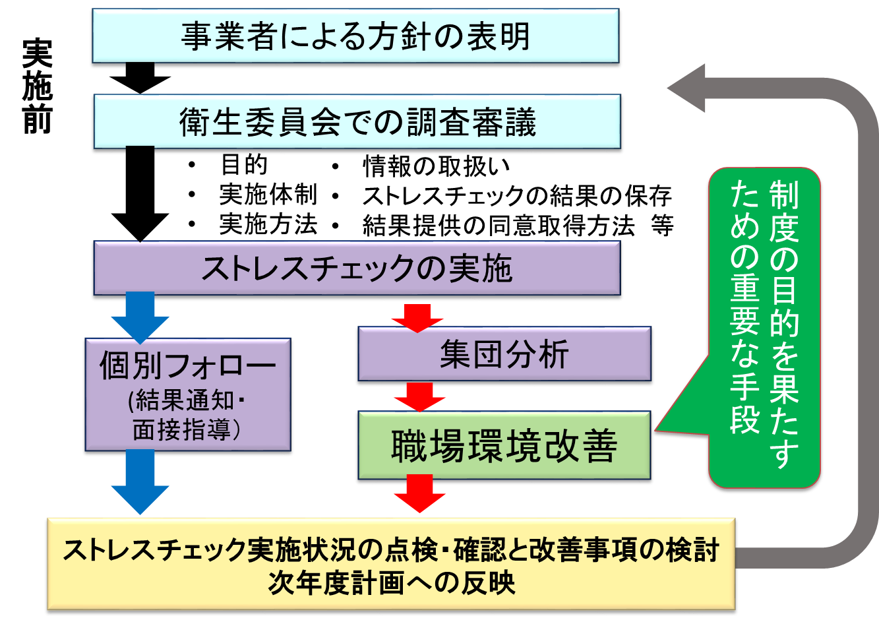
Ⅱ ストレスチェック制度で職場環境改善をどうはじめるか (5ページ）
1 ストレスチェック制度における職場環境改善の位置づけ
ストレスチェック制度は
実施前の準備
ストレスチェックの実施
個別フォローと集団分析
全体の評価
の順で進める

Slide 11
ストレスチェック制度を利用した職場環境改善はPDCAサイクルで行う
ポイント
表1 PDCAサイクルの各ステップと職場環境改善に関する検討事項（6ページ）
PDCA | 内容
Plan 計画 | ストレスチェックの集団分析と、その結果に基づく職場環境改善についての方針作成 実施計画のデザイン
Do 実行 | (1)ストレスチェックの実施
 | (2)集団分析
 | (3)職場報告 事業者向け
 | (4)職場報告 職場向け
 | (5)職場環境改善
Check 評価 | 参加者の意見等プロセス評価 各指標の変化の評価
Act 改善 | 次年度以降の実施手順、方法の見直し

Slide 12

7つの成功の秘訣（6ページ）
▶ 経営層の理解とリーダーシップ
▶ 事業場にすでにある取り組みを活用
▶ 分かりやすい言葉や例で説明
▶ 情報量は最小限に
▶ 職場の良い点に目を向ける
▶ 職場内外の支援者がフォロー
▶ 結果だけでなく活動の過程を重視

Slide 13
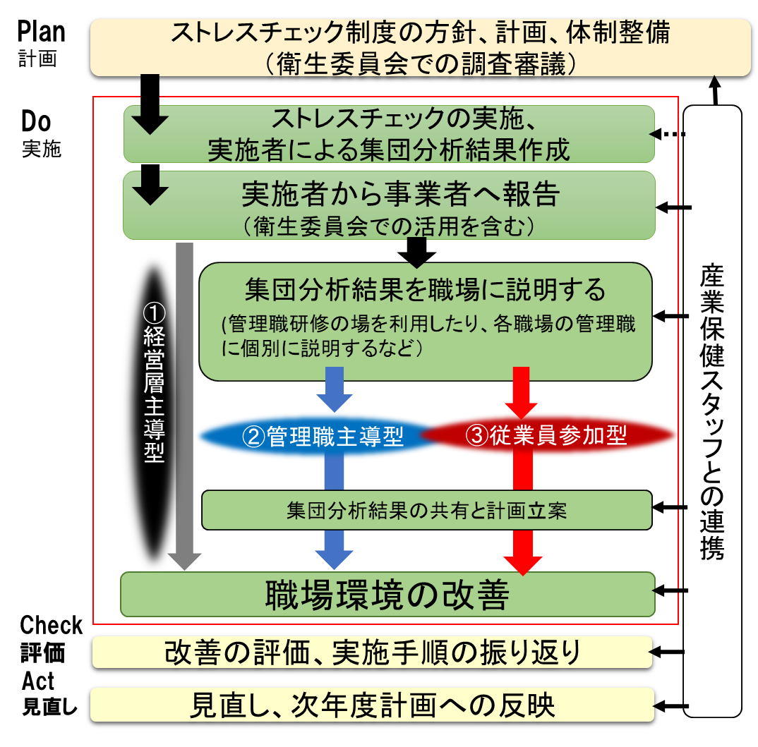
2 主導型別にみた職場環境改善の３つの方式(7ページ）
職場環境改善の計画立案を誰が中心となって行うかで分類
① 経営層主導型
② 管理監督者主導型
③ 従業員参加型
産業保健スタッフはどの方式にも関与する

Slide 14
主導型別それぞれの方式の
特徴、メリットとデメリット(8ページ)
 | ① 経営層主導型 | ②管理監督者主導型 | ③従業員参加型
特徴 | 経営層が事業場全体としての対策を進める | 管理監督者が対策を進める | 従業員が、対策の立案や計画の策定に主体的に参加する
実施に向く職場 | 課題が明確で、営層が明確な方針を指示することができる場合 | 課題が部署ごとで異なる場合。管理監督者が職場環境改善に取り組む意欲を持っている場合 | 問題を皆で解決しようという雰囲気あり。 多忙すぎる、対人関係上の問題が明らかな場合は難しいことも
メリット | 事業場全体としての取り組が必要な場合、効果的 | 管理監督者の自主性、部署ごとの特性を踏まえる | きめ細かい対策が実施できる。コミュニケーションも改善
デメリット | 部署ごとの特性を考慮しづらい | 管理監督者の権限を越えた対策はできない。 管理監督者の独りよがりな対策にならないよう注意 | 従業員参加の意見交換会の開催が必要。 部署内での改善に限定

Slide 15

3 職場環境改善に向けたPDCA サイクルの各ステップでの実施事項(1)
効果をあげるポイント：関係者間での合意形成をうまくやる
Plan: 計画・実施前準備(9ページ）
① 事業者に主体的にかかわってもらいましょう。
② 集団分析を実施するか決めましょう。実施するならばその活用方針を確認しましょう。
③ 集計をどの単位で行うのか、決めましょう
④ 集計結果を開示する対象や方法について、決めましょう。
このステップでの課題やハードルと工夫の例（10ページ）
Notes:
ここから具体的にＰＤＣＡを回してゆきます

Slide 16
3 職場環境改善に向けたPDCA サイクルの各ステップでの実施事項(2)
Do: 実施（10-13ページ）
（１）ストレスチェックの実施
① 対象となる皆に受検してもらい、高い受検率を確保しましょう
（２）結果の集計と集団分析の実施
① 計画に沿って部署ごとの集計結果を作成し、職場ごとの課題が何か、集団分析を実施します。
② 残業時間や休業者人数等、産業保健スタッフの日頃の活動から得られた情報もあわせて検討します。
③ 必要があれば集計の単位を変更します。
このステップでの課題やハードルと工夫の例（11,13ページ）

Slide 17
3 職場環境改善に向けたPDCA サイクルの各ステップでの実施事項(3)
Do: 実施（つづき）(13,14ページ）
（３）報告 ─ 事業者向け
① 事業者や経営層に集団分析の結果を説明しましょう。
② 分かりやすい言葉で、図やグラフなどを用いて簡潔に提示します（仕事のストレス判定図など）。
③ 部署ごとの結果を開示する場合は、数値のみで評価せず、部署の実態（業務の繁忙等）とすり合わせ、実情を正しく理解してもらうことが大切です
（４）報告 ─ 職場向け
① 職場に結果を説明します。
② 分かりやすい言葉で、図やグラフなどを用いて簡潔に提示します。
このステップでの課題やハードルと工夫の例（13, 14ページ）

Slide 18
3 職場環境改善に向けたPDCA サイクルの各ステップでの実施事項(4)
効果をあげるポイント：
問題解決型で検討
様々な角度から検討
良好事例・ツールの活用
現場の状況に合わせた提案
労働者の意見の反映（時期や人など）
Do: 実施（つづき）(14ページ）
（５）職場環境改善
① 職場環境改善を進めます。
集団分析の結果やその他の情報を総合して職場の状況を分析
これに基づいて職場環境改善の計画を立案
計画を実行
このステップでの課題やハードルと工夫の例（17ページ）

Slide 19
集団分析結果、職場の状況の分析、職場環境改善の計画と期待できる効果の例（15ページ）
集団分析の結果を計画にどうつなげたらいいのだろう？
集団分析結果
上司の支援が低かった。
職場の状況の分析
トラブルが多発し、上司が対応できなかった。
職場環境改善の計画
グループ単位でサブリーダーを設置し、トラブル対応するようにした
効果
トラブルにすぐ対応できるようになり、生産性も上がり、従業員のイライラも減った
集団分析結果における課題と効果的な職場環境改善の計画例（16ページ）
職場環境改善を進めるにあたっての課題やハードルと工夫の例（17ページ）

Slide 20
3 職場環境改善に向けたPDCA サイクルの各ステップでの実施事項(5)
効果をあげるポイント：フォローアップを必ずする
Check & Act: 評価・改善(18ページ）
① 集団分析、職場環境改善を実施したら上手くいった点を振り返ると同時に、実施するうえで困難だったことなど、見つかった課題点を整理し、次年度以降の活動にフィードバック
② 集団分析結果の良い部署が実施していること、工夫していること、働きやすさをもたらした職場環境改善での取り組みなど、良好事例を収集し、他部署へ情報共有
③「 職場環境改善に着手する」、「職場環境改善を実施する」といったその活動自体や取り組みの過程も評価。

Slide 21

4 職場環境改善を成功させる秘訣をPDCA別にまとめました(19,20ページ）
Plan 計画、実施前準備 | ▶ 経営層の理解とリーダーシップ
Do 実施 | ▶ 事業場にすでにある取り組みを活用 ▶ 分かりやすい言葉や例で説明 ▶ 情報量は最小限に ▶ 職場の良い点に目を向ける
Check ＆ Act 評価と改善 | ▶ 職場内外の支援者がフォロー ▶ 結果だけでなく活動の過程を重視

Slide 22
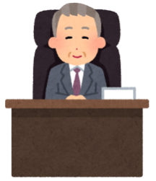
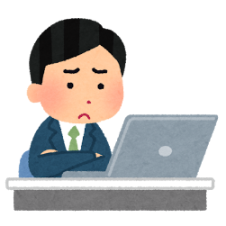

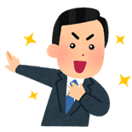

Ⅲ 職場環境の実施モデル：改善主導別 職場環境改善フローチャート
主導型別にみた職場環境改善の3つの方式
経営層主導型
管理監督者主導型
従業員参加型
担当者（産業保健スタッフ、人事労務担当者等）はどう動けばいい？
フローチャートで見てみよう！

Slide 23

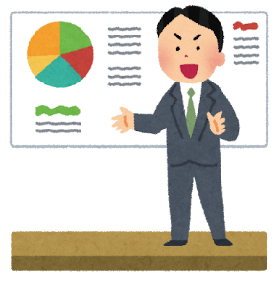
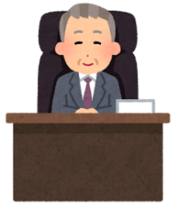


1 経営層主導型の職場環境改善の流れ（21ページ）
合意形成
担当者：経営層に提案
経営層：基本方針の決定と指示
衛生委員会：集団分析の方法を審議
担当者：具体的な手順作成
せっかく集まった
ストレスチェックデータを
活用しましょう！
こんな結果になりました。
課題が見える化
できますね。
集団分析と
方針決定
担当者：集団分析を経営層への報告
経営層：対策の方針・方法を指示
（衛生委員会：対策の方針・方法を審議*）
うちでは仕事の要求度
が平均値より高いのか。
それなら・・・
対策
担当者：具体的な実施計画を作成
担当者：関係部署に呼びかけて計画を実施
労働時間が減らせるよう、
水曜日をノー残業デーに
しよう！
評価と
改善
担当者：実施状況を評価、経営層に
報告
経営層：評価し、次年度の方針を検討
（衛生委員会：次年度方針を審議*）
水曜日に残業している人がXX%減りました。従業員の満足度も高いようです。
やってよかった。
次年度は業務量の配分についても見直してみよう。
* 対策によっては衛生委員会の審議を必要としないものもあります。

Slide 24



2 管理監督者主導型の職場環境改善の流れ（22ページ）
合意
形成
せっかく集まった
ストレスチェックデータを
活用しましょう！
担当者：経営層に提案
経営層：基本方針の決定と指示
衛生委員会：方針・集団分析の方法を審議
担当者：具体的な手順作成
集団分析と
方針決定
担当者：集団分析結果を経営層に報告
担当者：管理監督者への研修の実施
担当者：管理監督者への個別面談
(オプション)
今回のストレスチェックの結果を利用して、各部署で職場環境を進めていただきたいと思います。
結果の見方については・・・
対策
管理監督者：集団分析結果を参考に、自分の
部署を分析
管理監督者：計画策定
管理監督者：実施
うちの部署の結果は
同僚のサポートが平均値より低いみたいだ。部下に聞いてもお互いあまり話をしていないようだし、何かできないかな。
評価と
改善
管理監督者：計画の実施状況の把握と報告
担当者：実施状況の評価、経営層への報告
経営層：結果を評価し、次年度の方針を検討
衛生委員会：次年度方針を審議
部署のメンバーを集めて最近の情報を共有するランチ会を開いたら、とても好評だったよ。継続してやってみようかな。

Slide 25
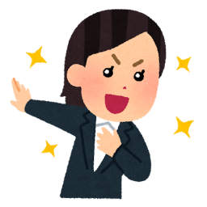
3 従業員参加型職場環境改善の流れ（23ページ）
合意形成
担当者：経営層に提案
経営層：方針の決定
（衛生委員会：方針・集団分析の方法を審議）
担当者：部署の選定、取り組み推進者（ファシリテーター）
の研修、管理監督者への説明会
せっかく集まった
ストレスチェックデータを
活用しましょう！
みなさんの職場におけるストレスチェックの結果はこうなりました。
集団分析
担当者：集団分析結果を経営層・管理監督
者に報告
お互いのコミュニケーションがよいといいね
対策
管理監督者：職場環境改善について話し合う小集団討議の場を設けます
担当者：ファシリテーターとして参加することもあります
従業員：小集団討議で改善方法について意見交換
管理監督者：計画を決定し、実施を指示
担当者：取り組みを支援、中間報告会設けることも
従業員と管理監督者：計画を実施、実施状況を
把握し報告
私もそう思った！
今みんながどんな仕事をしてるか、把握しながら進めたいよね。
仕事の共有ツールに詳しいA君に指揮を取ってもらって、仕事の見える化を計画しました。上司にも許可をもらったので、みんな早速使用しています！
評価と
改善
担当者：実施状況を評価し、経営層に報告
経営層：評価し、次年度の方針を検討
衛生委員会：次年度方針を審議

Slide 26
Ⅳ 具体的な取り組み事例(24-26ページ）
PLAN: 体制づくりに関する好事例（3件）
DO: 実施手順に関する好事例（2件）
DO: 実効性のある改善策の提案に関する好事例(3件）
CHECK&ACT: 実施継続に関する好事例（4件）
「こころの耳」でも取り組み事例を紹介
http://kokoro.mhlw.go.jp/mental-sympo2017/

Slide 27
コラム：ポジティブなメンタルヘルスの
ための職場環境改善(8ページ）
管理監督者に職場環境改善に前向きになってもらうための1つの方法は、職場環境改善の目的を「従業員がいきいきして活気のある職場づくり」 （ポジティブメンタルヘルス）に置くこと
ポジティブメンタルヘルスの視点からの職場環境改善を行うコツ：
１．ポジティブなメンタルヘルスのための活動を行うことを明確にし、周知すること
２．仕事の負担だけでなく、職場の持つ強みに着目して職場環境改善を行うこと
３．健康管理以外の部門とも連携して実施すること
Notes:
追加のコラムに対してスライドを追加しますでしょうか？

Slide 28

コラム：従業員参加型職場環境改善(27,28ページ）
１）従業員参加型とは何ですか？
従業員参加型職場環境改善は、職場で働く従業員が職場環境改善のプロセスに主体的に参加する職場環境改善の方法です。
従業員が働きやすく、居心地がよいと思える職場を目指して、仲間同士ですぐできる改善に取り組むのが「従業員参加型職場環境改善」 です。

Slide 29


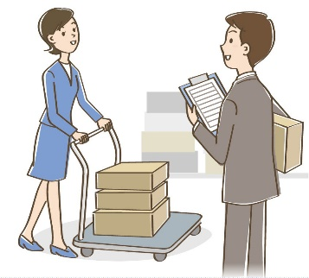
従業員参加型の職場環境改善が
効果的である理由
職場の良い点、改善点を全体で共有できます
職場環境に幅広く目配りするので、働きやすい職場づくりがすすみます
職場内のコミュニケーションや、仕事の手順が改善します
職場を皆で改善していこうという、よい雰囲気を後押しします
文献）吉川悦子, 吉川徹. ストレスチェック制度における集団分析, 職場環境改善について. ストレス科学研究. 2016;31:16-22.

Slide 30
従業員参加型職場環境改善では
小集団討議（60分）を活用します
（「いきいき職場づくりのための職場環境改善の手引き」（改定版2018）

Slide 31
便利な資料情報(29,30ページ）
厚生労働省版ストレスチェック実施プログラム
職場環境改善のためのヒント集（メンタルヘルスアクションチェックリスト）
いきいき職場づくりのための参加型職場環境改善の手引き（仕事のストレスを改善する職場環境改善のすすめ方）
職場環境改善の継続展開のためのファシリテータ・コーディネータ用ポイントマニュアル
職場の快適度チェック（快適職場調査 ソフト面）
メンタルヘルス改善意識調査票（MIRROR）
「15分でわかる法に基づくストレスチェック制度」
「こころの耳」からダウンロードできます https://kokoro.mhlw.go.jp/manual/#tool
Notes:
職場環境改善の取り組みで活用できる各種資料やツール類が「こころの耳」からダウンロードできます。実際にダウンロードして実物を手に取ってみると職場環境改善のイメージもより具体的になってくるでしょう。
・職場改善のためのヒント集（メンタルヘルスアクションチェックリスト）
→ 職場環境改善を行う際に、具体的にどのような対策を行えばよいのかが30の項目にまとめられています。また、このヒント集を使用してどのように職場環境改善を進めていけばよいのかの解説もあります。職場環境改善の推進担当者が人事・経営層主導型、管理監督者主導型、および従業員参加型職場環境改善を進めるうえで役立つツールです。
・いきいき職場づくりのための参加型職場環境改善の手引き（仕事のストレスを改善する職場環境改善のすすめ方）
→ 中小規模事業場の安全衛生担当者向けのツールです。安全衛生担当者が、いきいき職場づくりのために従業員と一緒に従業員参加型の職場環境改善を行う際の進め方やポイントが理解できます。
・職場環境改善の継続展開のためのファシリテータ・コーディネータ用ポイントマニュアル
→ 従業員参加型の職場環境改善を行う上で重要となる、職場環境改善活動のコーディネータやファシリテータのためのマニュアルです。専門知識がなくても、グループ討議や取り組みの実効を効果的に進めていけるポイントが理解できます。
・職場の快適度チェック（快適職場調査 ソフト面）
→ 快適な職場環境の形成のために、作業環境等の「ハード面」だけでなく、職場の人間関係や処遇等の「ソフト面」がどのような状態にあるのかを把握するためのチェックシートです。人事労務担当者、およびライン管理者等に答えてもらうものと、従業員に答えてもらうものの2種類から成ります。職場環境改善の推進担当者が人事・経営層主導、管理監督者主導、および従業員参加型職場環境改善を進めるうえで、ストレスチェックで測定する内容に追加して使用できるツールです。
・メンタルヘルス改善意識調査票（MIRROR）
→ 職場の快適度チェックと同様に、職場環境改善の推進担当者がストレスチェックで測定する内容に追加して使用する調査票です。従業員に回答してもらい、従業員参加型の職場環境改善で使用されることを前提としています。職場環境改善を進めるうえで具体的な改善活動の目標設定と計画策定をする上で役立つ内容が45項目に整理されています。

Slide 32
第１部のまとめ
ストレスチェック制度における職場環境改善は、従業員の心の健康の増進および生産性の向上に効果のあるメンタルヘルス対策（4ページ）。
職場環境改善はＰＤＣＡで実施する（6ページ）。
職場環境改善には7つの成功の秘訣があるのでこれらを参考にする（6ページ）。
職場環境改善には改善を主導する者別に３つのタイプがある（8ページ） 。事業場が選択してよい。
Notes:
まとめのスライドを追加しますでしょうか？

Slide 33
質疑と休憩

Slide 34
第2部「グループワーク」の準備
研修講師用スライドです。研修では使用しません。
参加者を５～８名のグループに分けます。テーブルと椅子を、移動してグループワークのための会場設営を行います。
できるだけファシリテーターに参加してもらいます。
グループに以下を配付します。
  Ａ４の白紙の用紙あるいは大判の付せん
  模造紙を１枚
  サインペン（できればカラー）を数本
グループ発表の準備をします（模造紙の貼り付け場所の確保、必要ならノートPCの準備など）

Slide 35
第２部 グループワーク
小人数のグループで、次のことを議論してみましょう
「職場環境改善を実施しようとする際のハードルは何か？」
「それをどう工夫したら乗り越えることができるか？」

Slide 36
グループワークの手順①
グループごとに、司会、発表者、記録係を決めてください。
最初の１０分間
「職場環境改善を実施しようとする際のハードルは何か？（職場環境改善を実施するのが難しいのはなぜか）」について自由に意見を出してください。
グループごとに３つ以内のポイントにまとめてください。

Slide 37
グループワークの手順②
次の２０分間
職場環境改善を実施するハードルについて出た、３つのポイントについて、「これらをどう工夫したら乗り越えることができるか？」について意見交換してしてください。
グループごとにそれぞれのポイントを超える方法をまとめてください。

Slide 38
グループワークの手順③
発表（１グループ3分）
発表者は、どんなハードル（３つのポイント）があり、これをどう工夫して越えるかについてどんなアイデアがでたか、全体に向けて説明してください。
できるだけ模造紙などを使って、目で見えるようにして説明してください。

Slide 39
第2部「グループワーク」発表会
研修講師用スライドです。研修では使用しません。
全グループが発表すると時間が足りない場合には「ランダムに３つのグループを選んで発表してもらいます」とする方法もあります。
グループの発表を時間厳守（3分間）で行うように伝えます。
グループの発表が終わったら、講師はよい意見を1，2つ選んで褒めるようにします。
「ここが難しい」という意見のみで解決の工夫が出ない場合には、他のグループに「この点、どうでした？」と尋ねてみるのもいいでしょう。講師が「正解」を話す必要はありません。

Slide 40
第２部「グループワーク」
まとめと質疑

Slide 41
第2部「グループワーク」まとめと質疑
研修講師用スライドです。研修では使用しません。
最後のまとめと、質疑を行います。
グループ発表でよい意見が出た場合にはメモしておき、そこから３～５つくらいの共通ポイントをまとめて最後のまとめに使うと効果的です。
研修会が「職場環境改善はやはり難しい」という雰囲気にならないように注意します。
時間があれば、数人の参加者を指名して、「今日のセミナーに参加して、どんなことを新しく学んだり感じたりしたでしょう？」と問いかけてみます。前向きな発言があれば評価（褒める）します。
研修満足度のアンケート用紙への記入を依頼します。アンケート用紙の配付は、グループ発表の前にしておくと流れがスムーズです。

Slide 42
おわりに
本日の研修はこれで終わりです。
研修全体を通じてのご質問があればお願いいたします。
今日の研修に参加して、職場環境改善についてどんなことを新しく学んだり、感じたりしたでしょう？各自でまとめてみましょう。

